Slide 1




EKSTRAKURIKULER
ROBOTIKA
Belajar teknologi dan berinovasi karena Robot tidak menggantikan manusia, tetapi membantu manusia untuk mempermudah masa depan
ORSTED EDUCATION

Slide 2
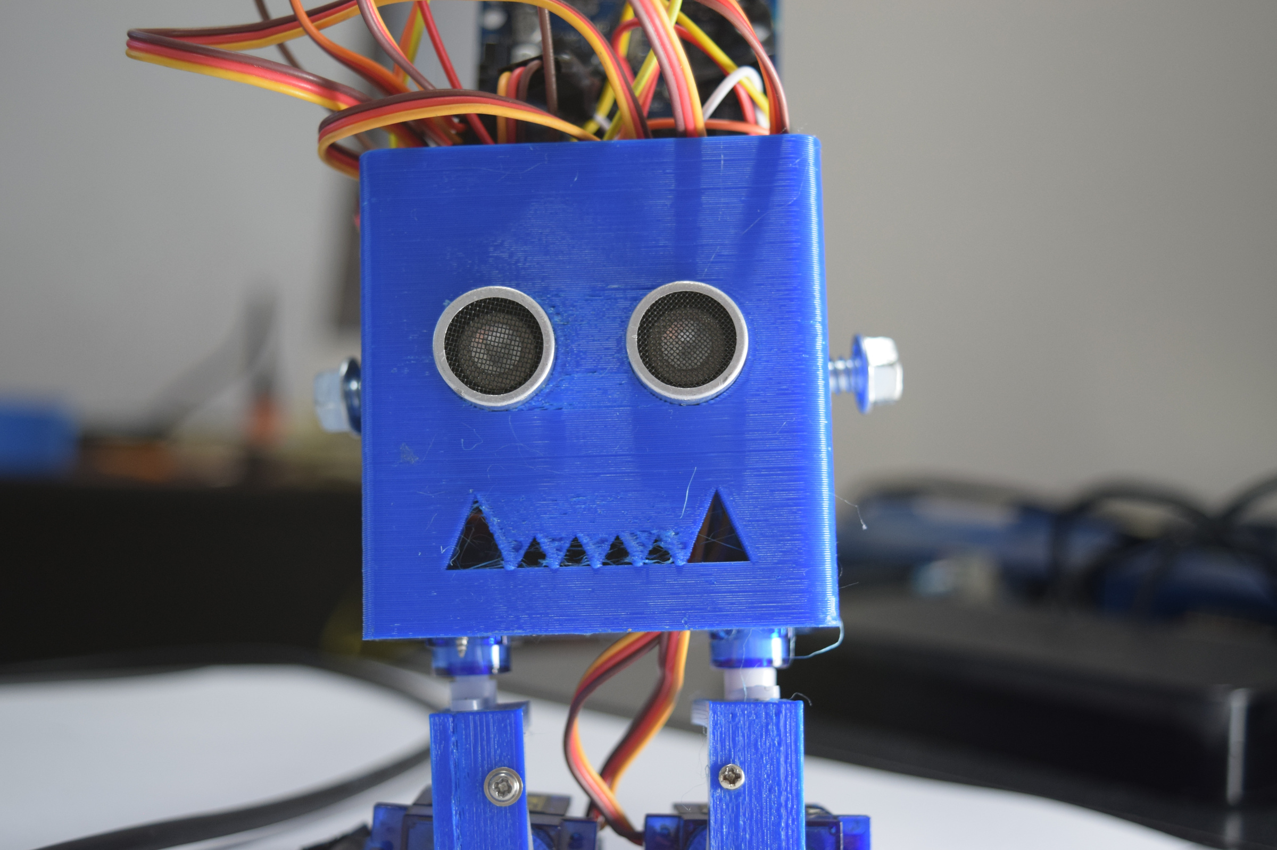





ROBOTIK ITU APA SIH?
Robotik = Elektronika + Coding + Kreativitas + Inovasi

Slide 3
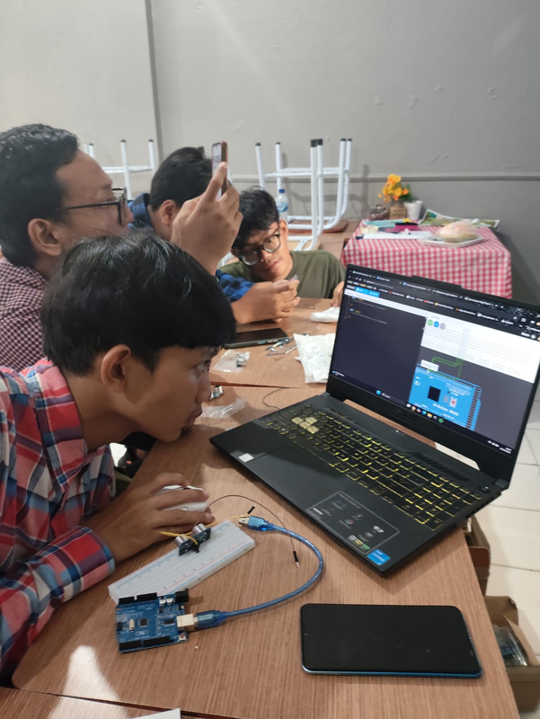
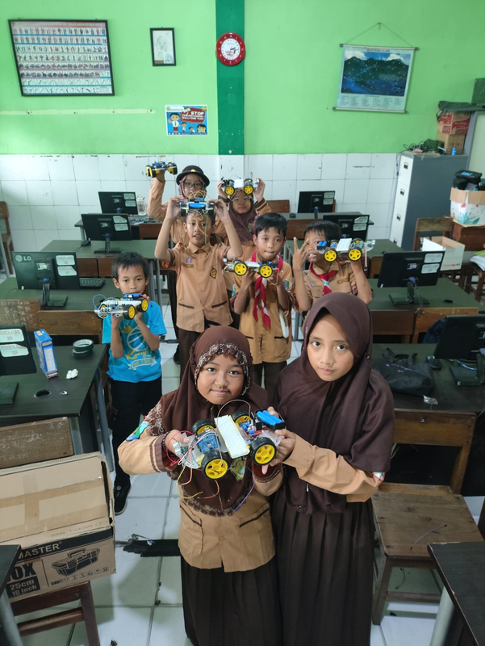
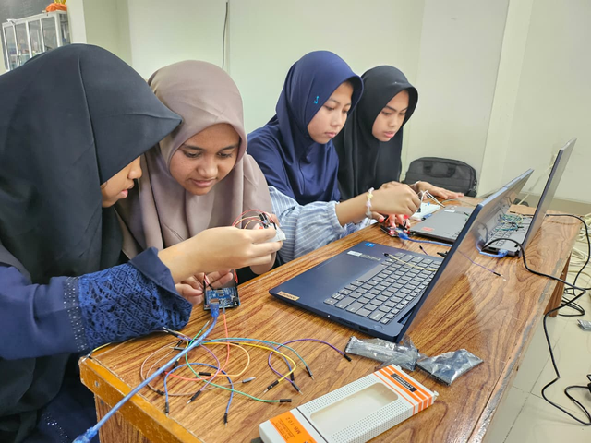






KENAPA HARUS IKUT?
Gak Ngeboseni
Bebas berkreasi tanpa stres teori. Kita langsung pegang komponen asli sejak hari pertama masuk.
Belajar teknologi masa depan
Melatih kamu berpikir cerdas mencari solusi masalah lewat cara yang seru dan asyik.
Bisa Ikut Lomba
Membuka peluang menang piala kompetisi robotik keren antar sekolah dan bikin bangga orang tua!

Slide 4

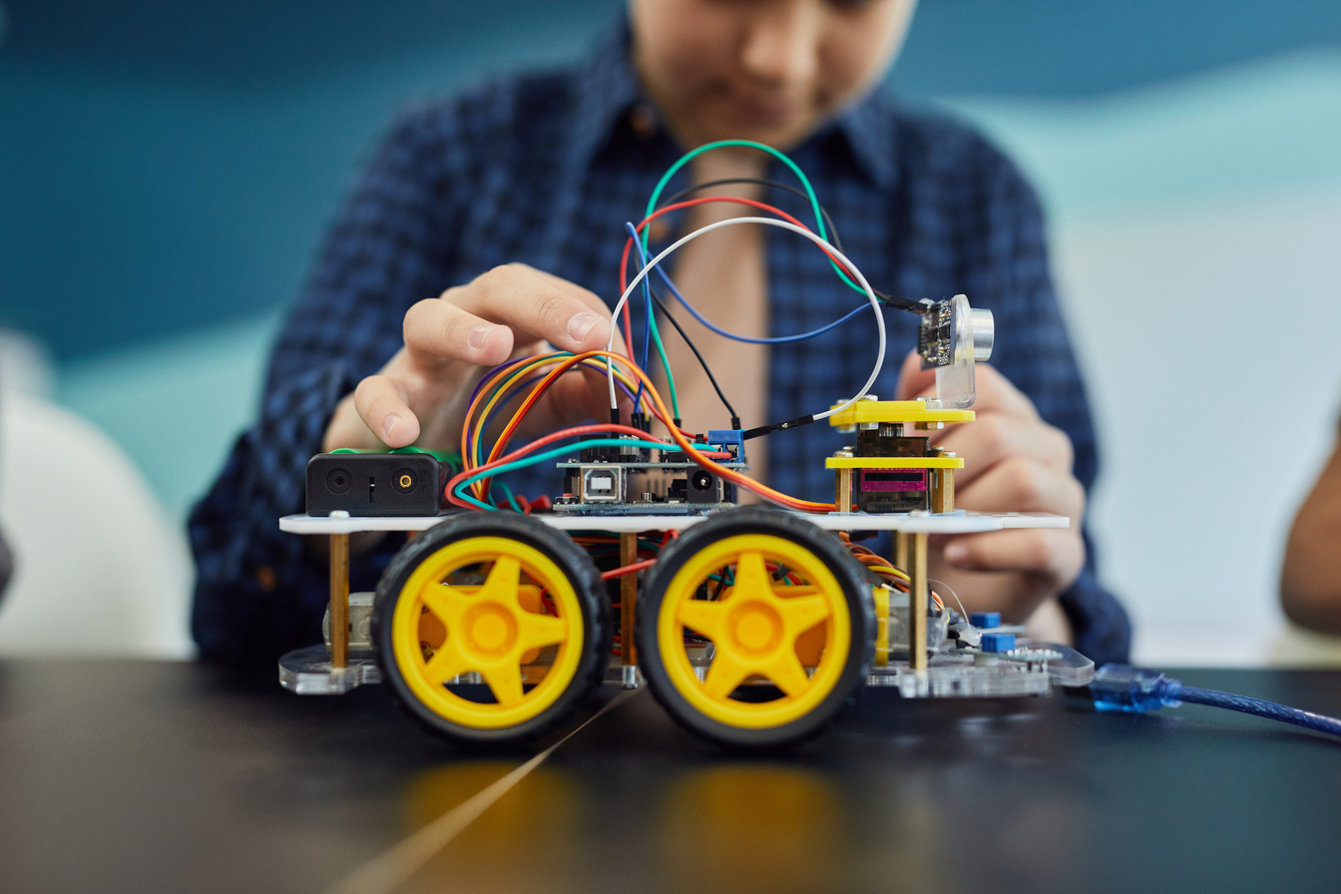
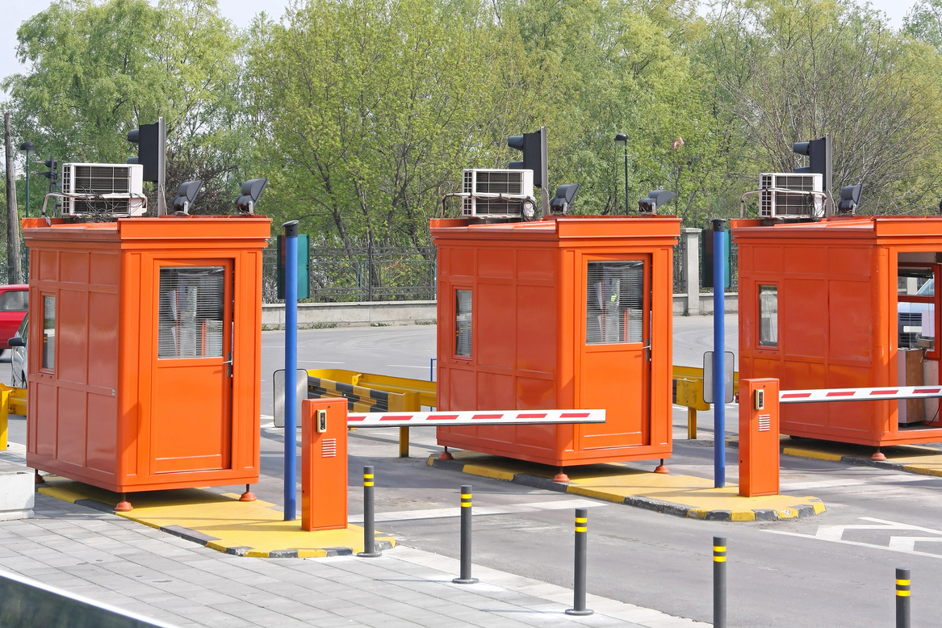

PROJECT YANG AKAN KALIAN BUAT
Lampu Otomatis
Mobil Obstacle
Gerbang Toll
Lampu Lalu Lintas

Slide 5
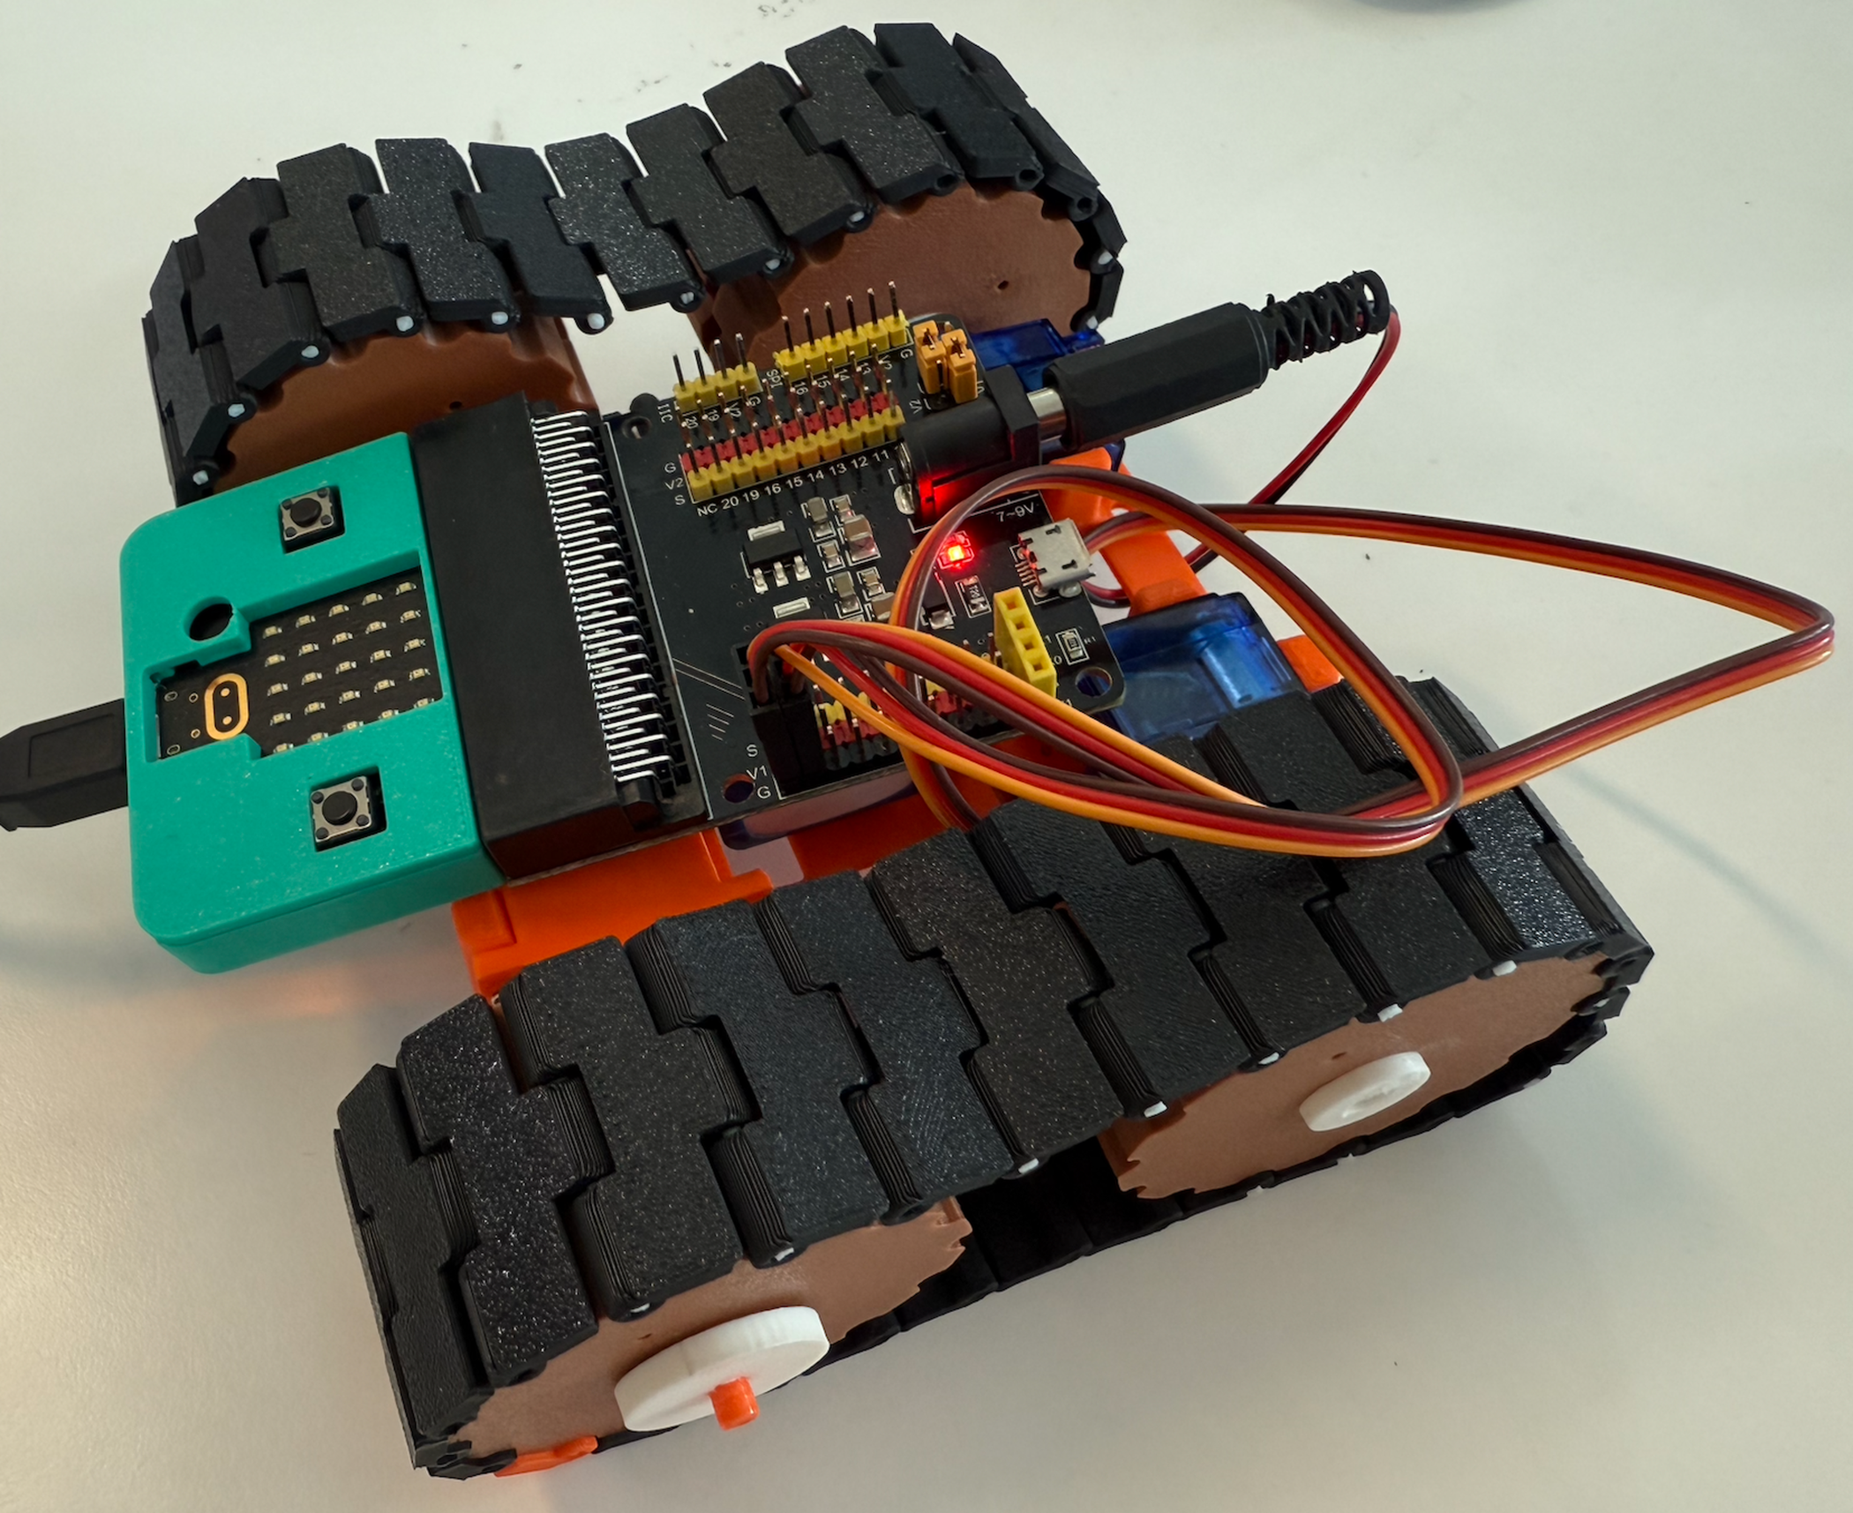
Fase 1: Cahaya & Layar
Pertemuan 1 - 4
Bikin papan nama digital berlampu & pengukur jarak akurat.
Fase 2: Alarm & Tombol
Pertemuan 5 - 8
Bikin bel rumah interaktif, alarm HP otomatis, & alarm anti-maling.
Fase 3: Roda & Gerak
Pertemuan 9 - 12
Bikin pengontrol roda dinamis, sakelar sentuh mobil, & gas kecepatan.
18 PETUALANGAN ROBOTIK KITA
Fase 4: Tugas Akhir
Pertemuan 13 - 18
Bimbingan intensif merancang robot impianmu sendiri & presentasi.

Slide 6
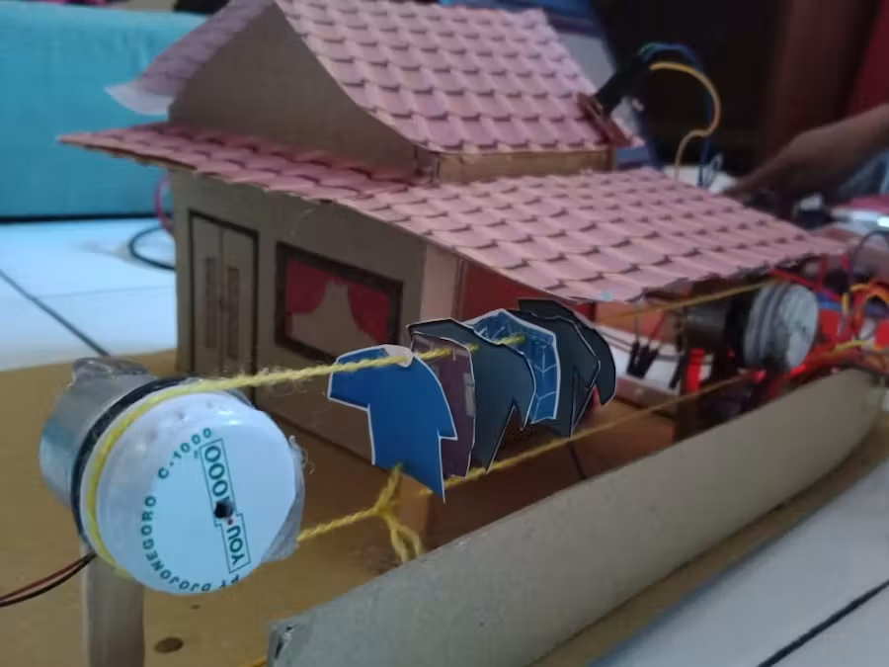
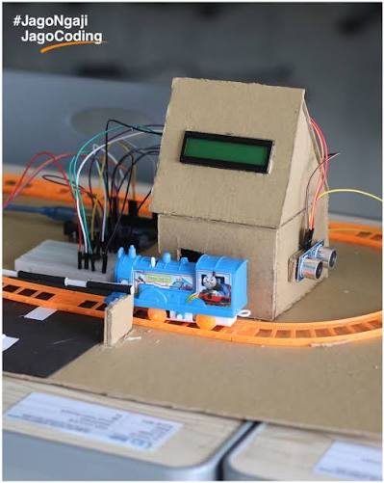

TUGAS BESAR AKHIR
BIG PROJECT
Kami tantang kreativitasmu! Mulai Pertemuan 13, kalian akan merancang, merakit, dan menghias maket prototype robot secara mandiri berkelompok.
Anti-Plagiat: Desain karya harus unik & berbeda dari kelompok lain. Lalu tunjukkan karyamu di hadapan penguji!
Tugas besar itu ada 6 pertemuan. Siswa dilarang sama/mirip dengan siswa lainnya di pertemuan 13-18

Slide 7
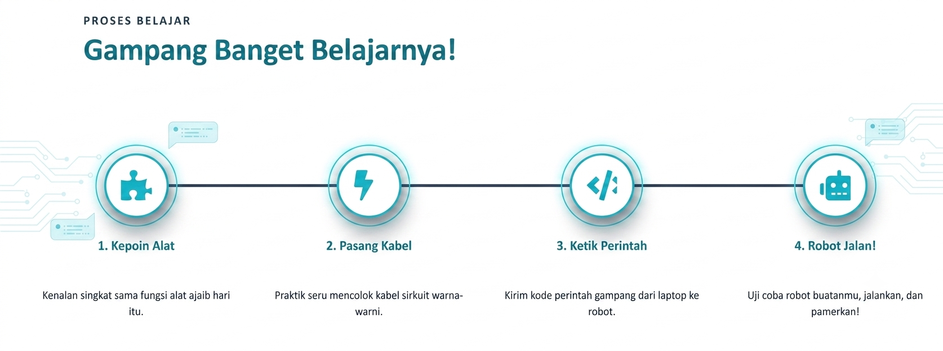

Slide 8


SOFTWARE YANG AKAN KITA GUNAKAN
Wokwi
Mencoba dan menguji rangkaian secara virtual sebelum dirakit.
Arduino IDE
Menulis program (coding) untuk robot.

Slide 9

TERIMA KASIH

